Slide 1
第12章作业讲解
陈岭
lingchen@cs.zju.edu.cn

Slide 2
Chap. 12
Edition 6: 12.2, 12.3, 12.5

Slide 3
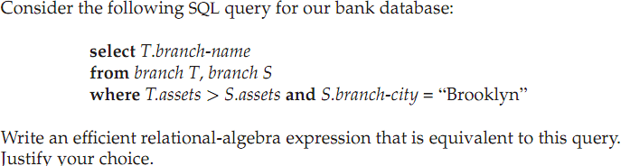
12.2

Slide 4
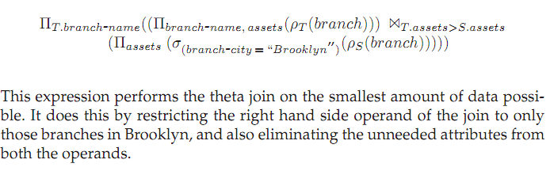

Slide 5
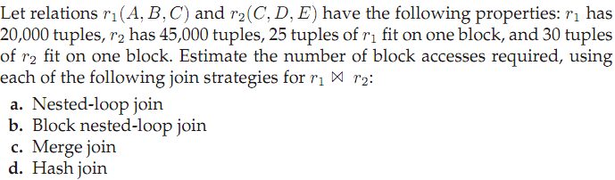
12.3

Slide 6
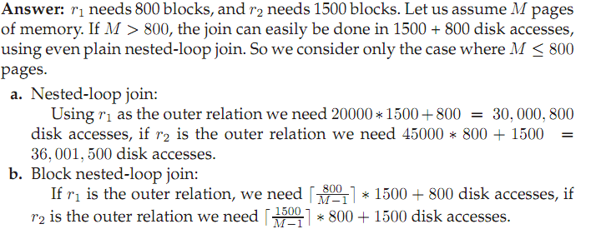

Slide 7
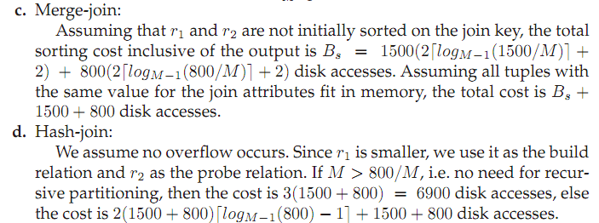

Slide 8

12.5

Slide 9


